Slide 1
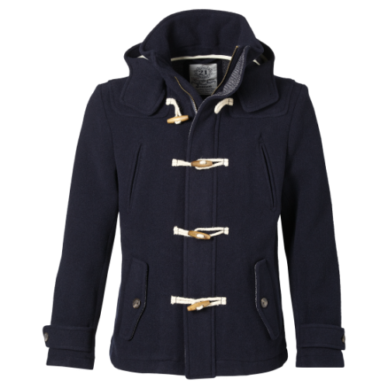
Vraagstuk: korting ( type 1)

Slide 2
Een jas kost 120 euro. Tijdens de soldenperiode krijg je 40% korting. Hoeveel kost deze jas nu?

Slide 3
Een jas kost 120 euro. Tijdens de soldenperiode krijg je 40% korting. Hoeveel kost deze jas nu?
40
100

Slide 4
Een jas kost 120 euro. Tijdens de soldenperiode krijg je 40% korting. Hoeveel kost deze jas nu?
40
van 120 euro =
100

Slide 5
Een jas kost 120 euro. Tijdens de soldenperiode krijg je 40% korting. Hoeveel kost deze jas nu?
40
van 120 euro =
48 euro
100

Slide 6
Een jas kost 120 euro. Tijdens de soldenperiode krijg je 40% korting. Hoeveel kost deze jas nu?
40
van 120 euro =
48 euro
100
korting

Slide 7
Een jas kost 120 euro. Tijdens de soldenperiode krijg je 40% korting. Hoeveel kost deze jas nu?
40
van 120 euro =
48 euro
100
korting
120 euro – 48 euro =

Slide 8
Een jas kost 120 euro. Tijdens de soldenperiode krijg je 40% korting. Hoeveel kost deze jas nu?
40
van 120 euro =
48 euro
100
korting
120 euro – 48 euro =
72 euro

Slide 9
Een jas kost 120 euro. Tijdens de soldenperiode krijg je 40% korting. Hoeveel kost deze jas nu?
40
van 120 euro =
48 euro
100
korting
120 euro – 48 euro =
72 euro
nieuwe prijs

Slide 10
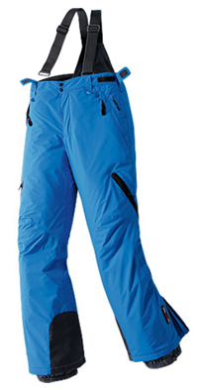
Vraagstuk: korting (type 2)

Slide 11
Een skibroek staat in promotie en kost nu 180 euro. Ik kreeg 25% korting. Hoeveel kostte deze broek oorspronkelijk?

Slide 12
Een skibroek staat in promotie en kost nu 180 euro. Ik kreeg 25% korting. Hoeveel kostte deze broek oorspronkelijk?
Stap 1:
We kregen 25% korting

Slide 13
Een skibroek staat in promotie en kost nu 180 euro. Ik kreeg 25% korting. Hoeveel kostte deze broek oorspronkelijk?
Stap 1:
We kregen 25% korting
We betalen dus 75%

Slide 14
Een skibroek staat in promotie en kost nu 180 euro. Ik kreeg 25% korting. Hoeveel kostte deze broek oorspronkelijk?
Stap 1:
We kregen 25% korting
We betalen dus 75%
75% =

Slide 15
Een skibroek staat in promotie en kost nu 180 euro. Ik kreeg 25% korting. Hoeveel kostte deze broek oorspronkelijk?
Stap 1:
We kregen 25% korting
We betalen dus 75%
75% = 180 euro

Slide 16
Een skibroek staat in promotie en kost nu 180 euro. Ik kreeg 25% korting. Hoeveel kostte deze broek oorspronkelijk?
Stap 2:
Berekening

Slide 17
Een skibroek staat in promotie en kost nu 180 euro. Ik kreeg 25% korting. Hoeveel kostte deze broek oorspronkelijk?
75% = 180 euro

Slide 18
Een skibroek staat in promotie en kost nu 180 euro. Ik kreeg 25% korting. Hoeveel kostte deze broek oorspronkelijk?
75% = 180 euro
100% = ?

Slide 19
Een skibroek staat in promotie en kost nu 180 euro. Ik kreeg 25% korting. Hoeveel kostte deze broek oorspronkelijk?
75% = 180 euro
25% =
100% = ?

Slide 20
Een skibroek staat in promotie en kost nu 180 euro. Ik kreeg 25% korting. Hoeveel kostte deze broek oorspronkelijk?
75% = 180 euro
25% =
100% =

Slide 21
Een skibroek staat in promotie en kost nu 180 euro. Ik kreeg 25% korting. Hoeveel kostte deze broek oorspronkelijk?
75% = 180 euro
25% =
100% =
: 3
: 3
4 x
4 x

Slide 22
Een skibroek staat in promotie en kost nu 180 euro. Ik kreeg 25% korting. Hoeveel kostte deze broek oorspronkelijk?
75% = 180 euro
25% = 60 euro
100% =
: 3
: 3
4 x
4 x

Slide 23
Een skibroek staat in promotie en kost nu 180 euro. Ik kreeg 25% korting. Hoeveel kostte deze broek oorspronkelijk?
75% = 180 euro
25% = 60 euro
100% = 240 euro
: 3
: 3
4 x
4 x

Slide 24
Een skibroek staat in promotie en kost nu 180 euro. Ik kreeg 25% korting. Hoeveel kostte deze broek oorspronkelijk?
75% = 180 euro
25% = 60 euro
100% = 240 euro
: 3
: 3
4 x
4 x

